Slide 1
Data Resarch: mtech+
Elevator pitch

Slide 2
“Hoe kan mtech+ inzicht krijgen in de sector om haar opleidingsaanbod relevant te houden en bedrijven bewust te maken van het belang van bijscholing?”

Slide 3

Sectorfoto

Slide 4
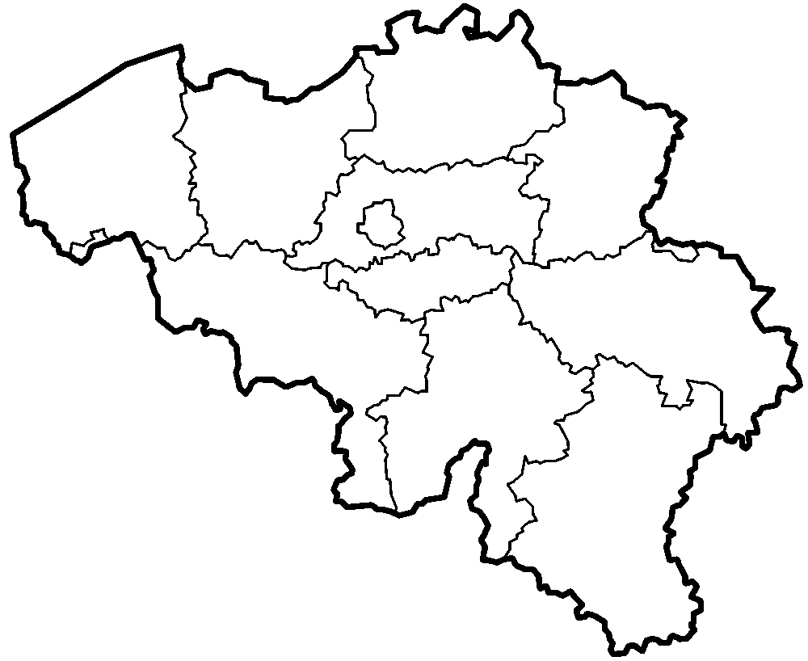
DASHBOARD
Lassers: 400 (+ 25%)
Reparatie specialisten: 200 (+ 10%)
Automatisatie experten: 150 (+ 30%)
Evaring, Opleiding, Profiel

Slide 5


Slide 6

1. Relevante projecten
2. Maatschappelijke impact
3. Enthousiasme & Interesse

Slide 7
Dashboard

Slide 8
“Hoe kan Mtech de brug slaan tussen onderwijs en onderneming om (knelpunt)beroepen in de sector in te vullen?”

Slide 9
Mtech+
Onderwijs
Geen strategisch inzicht
Ontbreken skills/ competentie
Knelpunt-beroepen

Slide 10

Aanbod (studenten) x Vraag ondernemingen
Welke opleidingen zijn/ontbreken er?
Gezochte profielen: stagair, duaal, afgestudeerd
Geografische situering van bedrijf & student

Slide 11


Slide 12

1. Economisch boeiend
2. Analytische vaardigheden
3. Ontwikkeling relevante skills

